Slide 1
КГБУ ДПО «Алтайский краевой институт повышения
квалификации работников образования»
Проект занятия по программе дополнительного образования
«Финансовая грамотность»
Семейный бюджет
Авторы составители:
Прищепа Вера Михайловна, воспитатель
КГБУ «Романовский центр помощи детям,
оставшимся без попечения родителей»
Юсупова Наталья Александровна, воспитатель
КГБУ «Яровской центр помощи детям,
оставшимся без попечения родителей»
г. Барнаул
28.01.2017 год

Slide 2
Тема: «СЕМЕЙНЫЙ БЮДЖЕТ»
Цель: приобретение опыта применения полученных знаний и умений для решения элементарных вопросов в области экономики семьи.
Задачи:
Образовательная: познакомить детей с понятиями: «семейный бюджет», закрепить понятия «доходы», «расходы»; формировать умения ориентироваться в простых вопросах семейной экономики;
Развивающая: развивать интерес к экономической сфере жизнедеятельности; логическое мышление;
Воспитательная: формировать навыки культуры потребления, ответственности и экономности.
Коррекционно – развивающая: коррекция мышления.
Возрастная направленность: 12 - 14 лет.
Материально техническое обеспечение: интерактивная доска, ноутбук, магнитная доска, магниты, наглядный материал, раздаточный материал (фломастеры, бумага формат А4), дидактический материал (набор букв, кроссворд), музыкальное сопровождение.
Прогнозируемый результат: познакомятся с понятиями (бюджет, семейный бюджет, основные и неосновные доходы), повысят уровень логического мышления и финансовой грамотности, улучшат свои коммуникативные способности и приобретут навыки работы в коллективе.

Slide 3
ДИДАКТИЧЕСКАЯ СТРУКТУРА
1. Организационный момент.
2 Опрос воспитанников.
3 Изучение нового материала.
4 Закрепление нового материала
5 Задание для самостоятельной работы.

Slide 4
Методы и приемы
Создание эмоционального настроя
Фронтальный опрос Дидактическая игра
Создание ситуации успеха Создание проблемной ситуации Решение задачи Беседа Повторение ранее изученного материала.
Разгадывание кроссворда

Slide 5
Игра – диалог «Доход-расход».
Задача. «Неправильная игра»
Кроссворд.

Slide 7
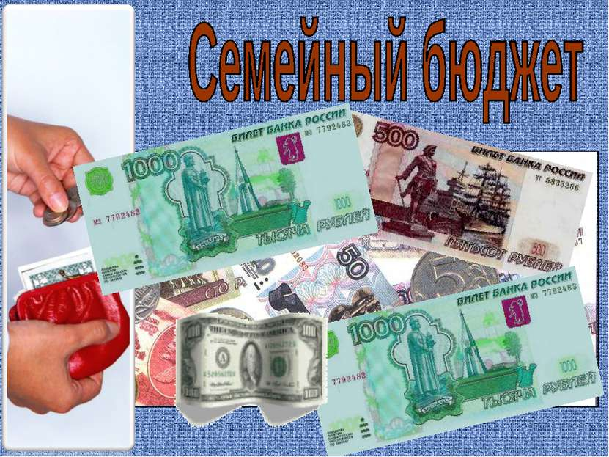
СПАСИБО ЗА ВНИМАНИЕ

